Slide 1

Môn: TIẾNG VIỆT LỚP 1
Bài 34: am ăm âm (Tiết 1+2)
GV: Nguyễn Diệu Hương
Lớp: 1A5
Trường: Tiểu học Hưng Đạo

Slide 2





Trò chơi: HÁI TÁO

Slide 3
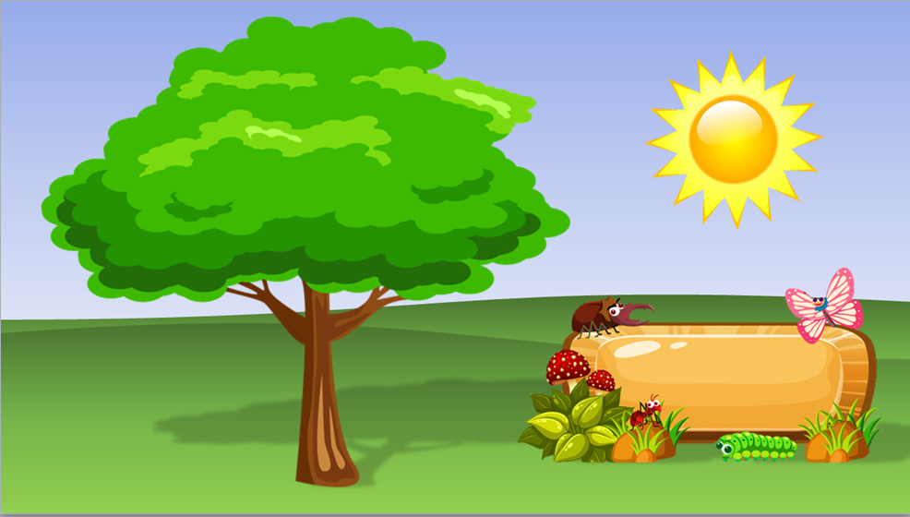


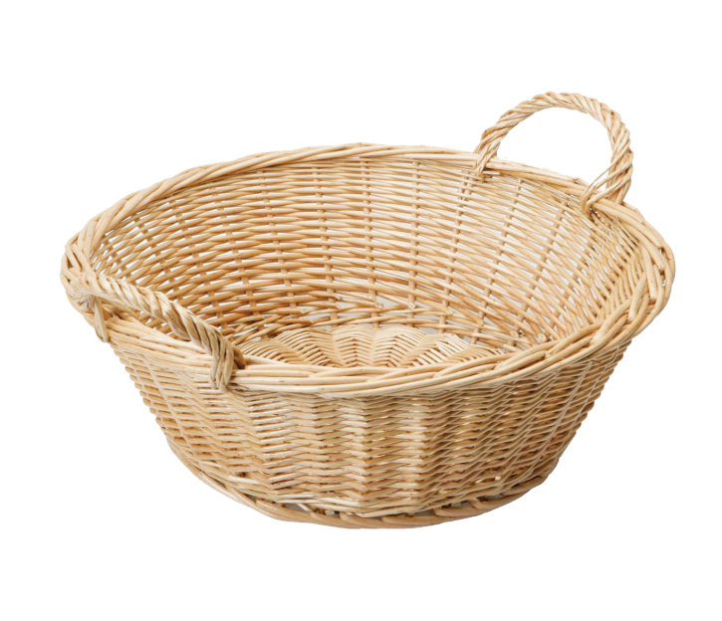
Trò chơi: Hái táo
4
1
6
5
3
2
nến cún
đèn pin
mũ len
ngọn nến
ngắn ngủn
cún con
Notes:
CÁCH SỬ DỤNG TRÒ CHƠI: VD: Chọn quả táo số 1, nhấn vào quả táo số 1=> hiện lên chữ cần đọc (đèn pin), nhấn vào chữ đã đọc (đèn pin) => quả táo số 1 biến mất, nhấn vào mặt trời chữ đọc biến mất. Tương tự.

Slide 4








Bài 34: am ăm âm
Giáo Viên :….
Trường:…..
Thiết kế bởi: Hương Thảo – tranthao121004@gmail.com

Slide 5

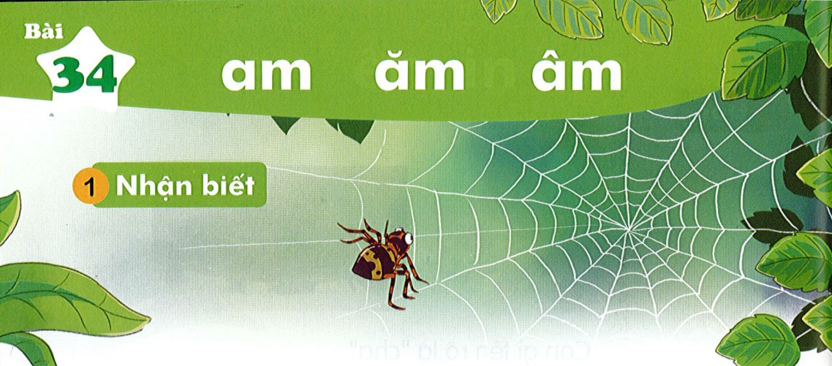
Bài
am ăm âm
34
Nhận biết
1
́
́
̀
Nhện ngăm nghía tâm lưới vừa lam xong.

Slide 6
So sánh
m
a
ă
am
m
ăm
â
âm
m

Slide 7
Đọc
2
am
ăm
âm
l
am
lam
am
am
ăm
ăm
âm
âm
cam
khám
ẵm
cằm
đậm
nhẩm

Slide 8
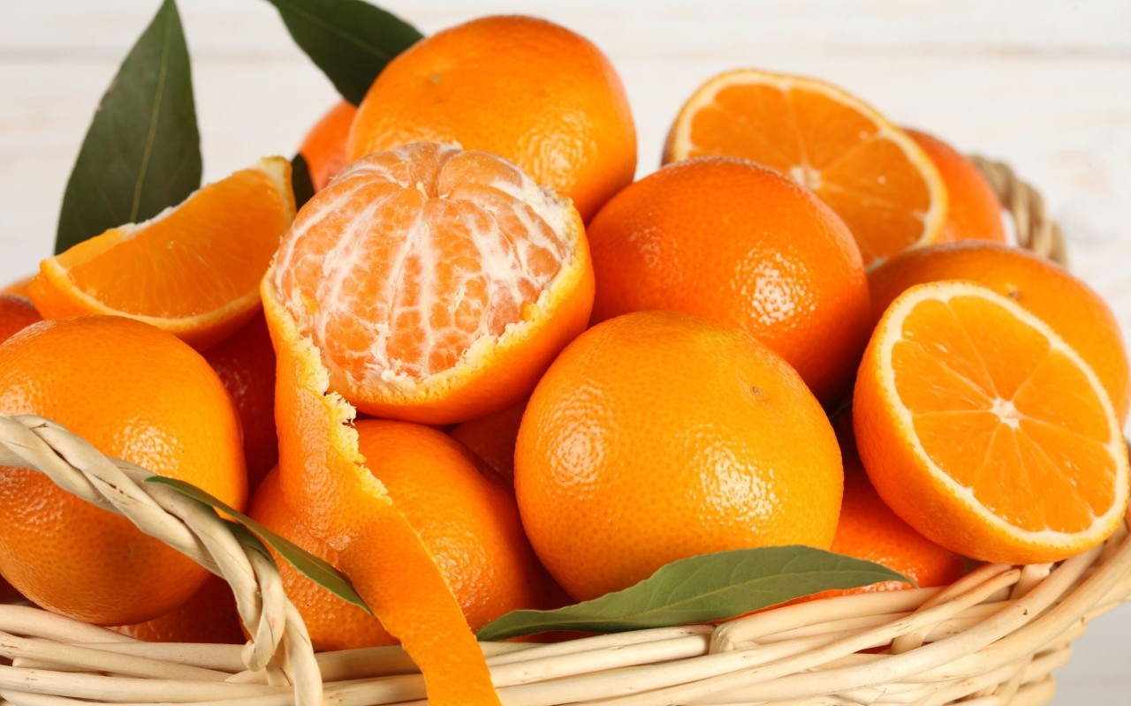
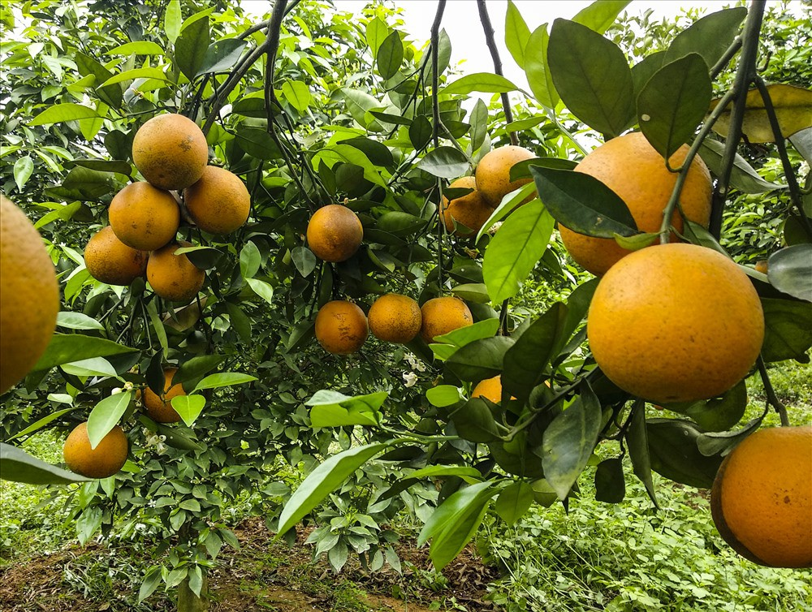
am
quả cam
Notes:
Hay còn gọi là CHIM ĐA ĐA

Slide 9
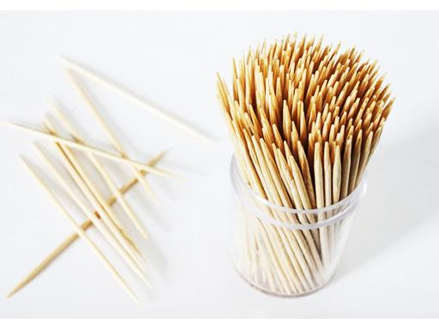
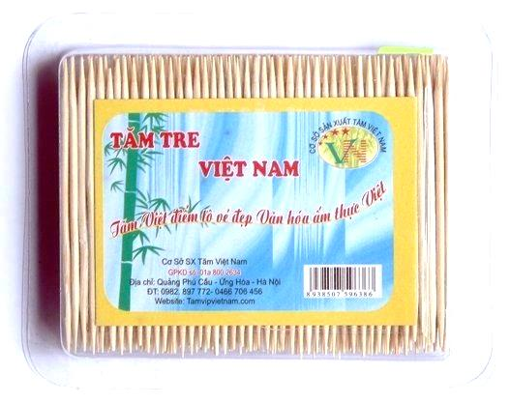
tăm tre
ăm

Slide 10
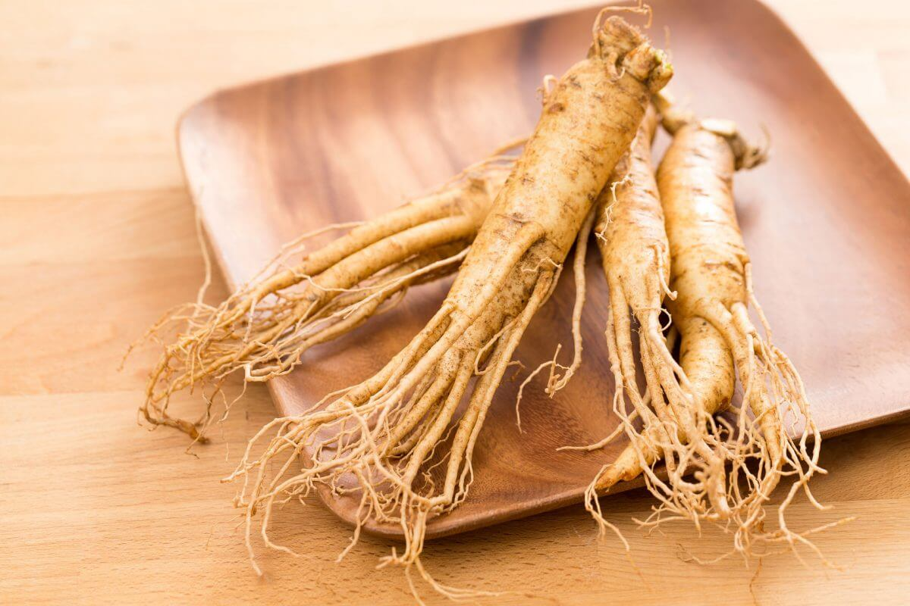
âm
củ sâm

Slide 11
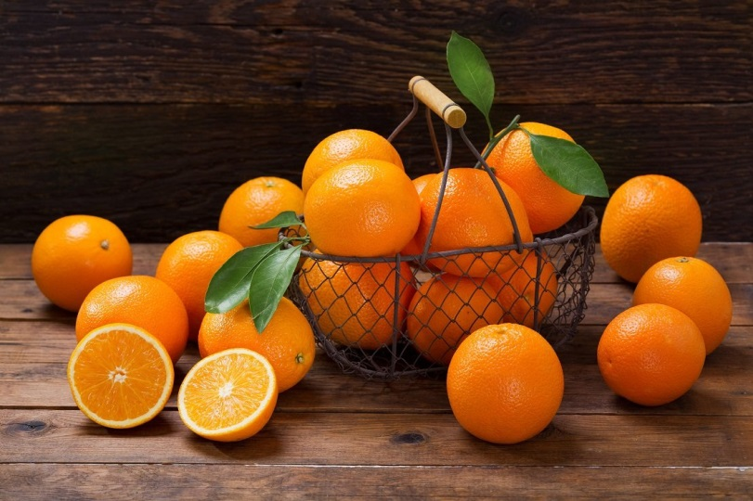


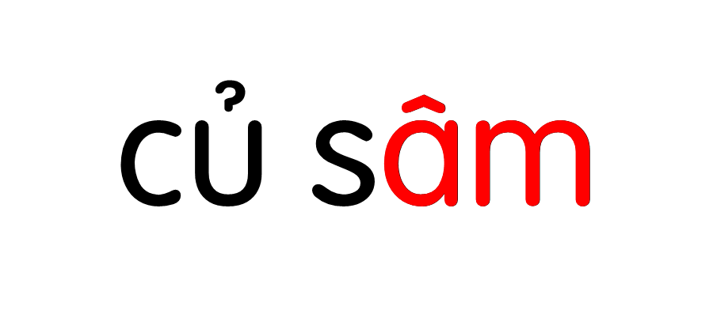

Slide 12
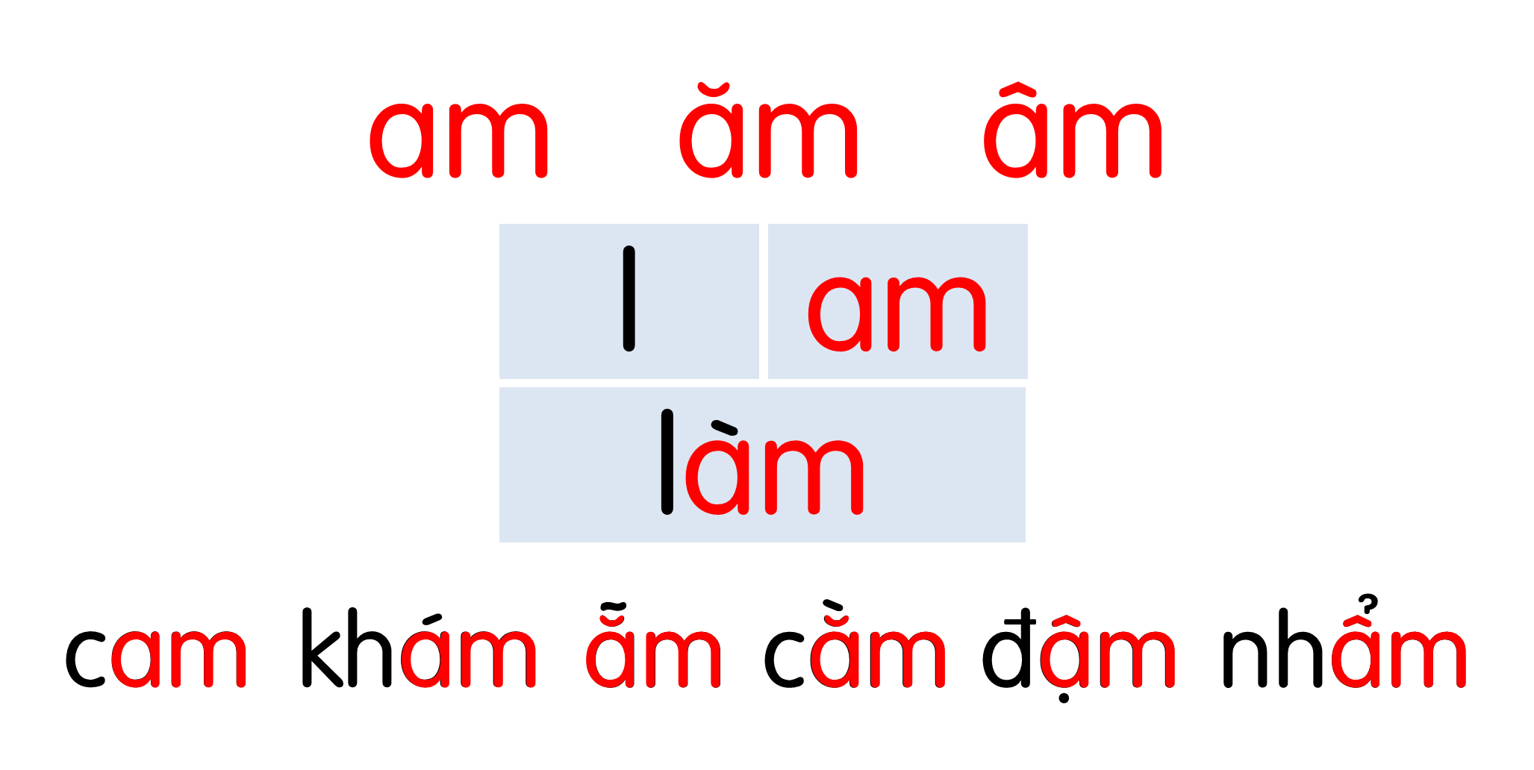
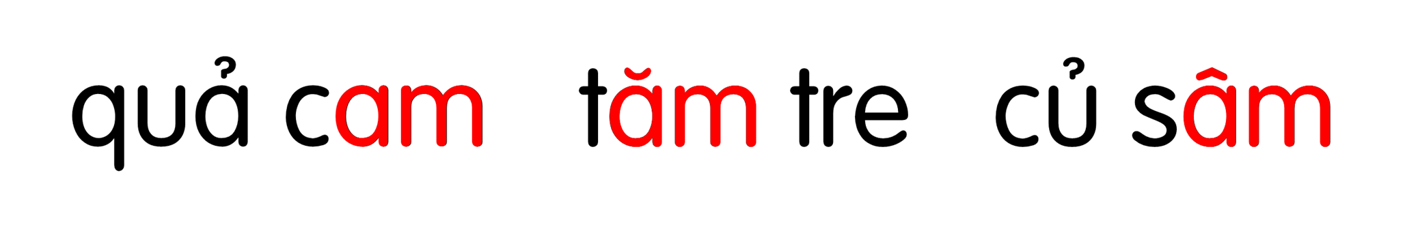

Slide 13
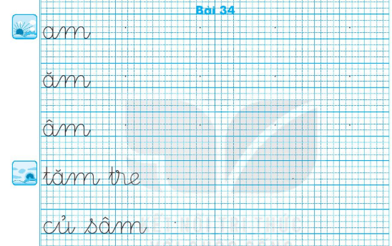

Slide 14
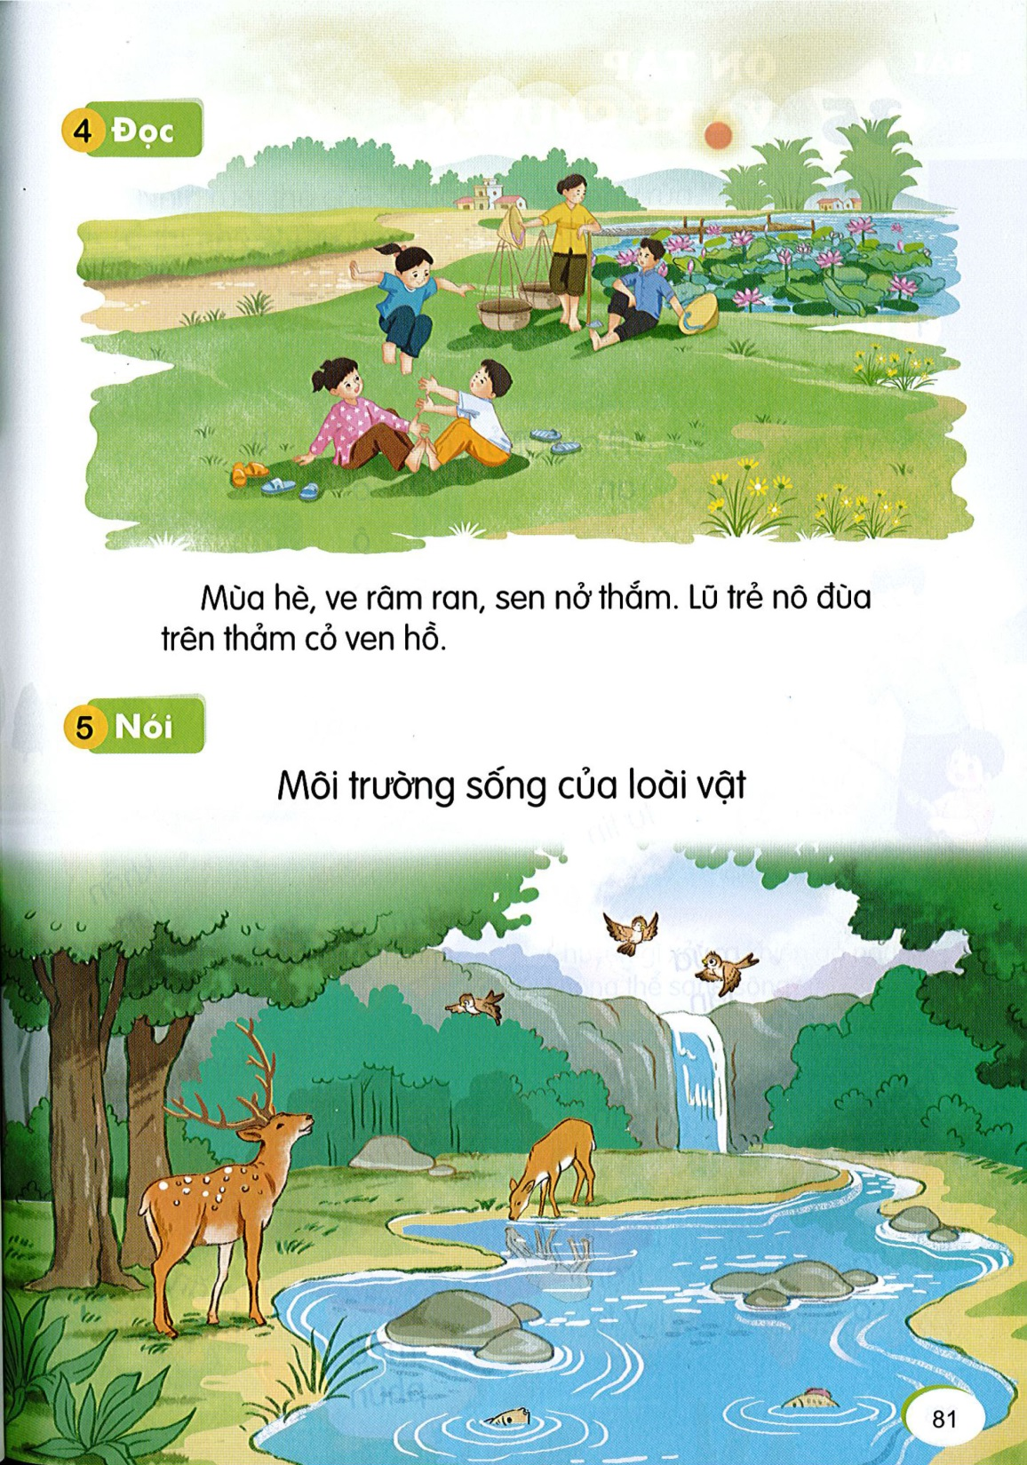
Đọc
4
1
Mùa hè, ve râm ran, sen nở thắm. Lũ trẻ nô đùa trên thảm cỏ ven hồ.
2

Slide 15
râm
thắm
thảm

Slide 16
Mùa hè, ve râm ran, sen nở thắm. Lũ trẻ nô đùa trên thảm cỏ ven hồ.
Loài vật nào xuất hiện trong bài?
Mùa hè có loài hoa nào nở thắm?
Lũ trẻ làm gì vào mùa hè?
Notes:
GV có thể cho HS nói về mùa hè ở quê em.

Slide 17
Nói
5
Môi trường sống của loài vật

Slide 18
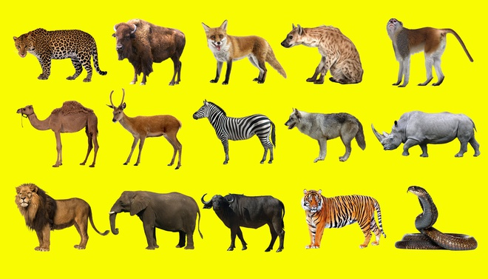

Slide 19
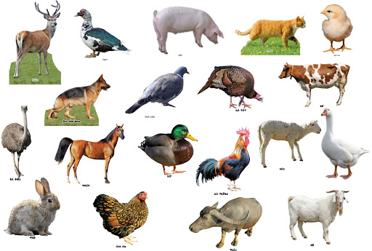

Slide 20
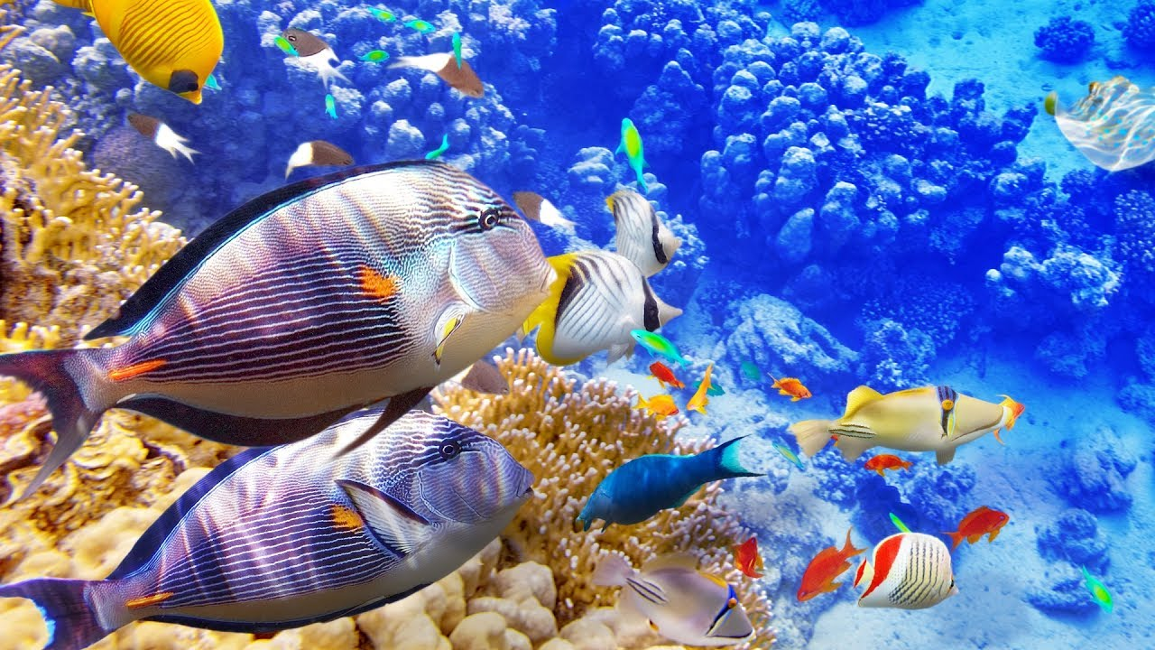

Slide 21
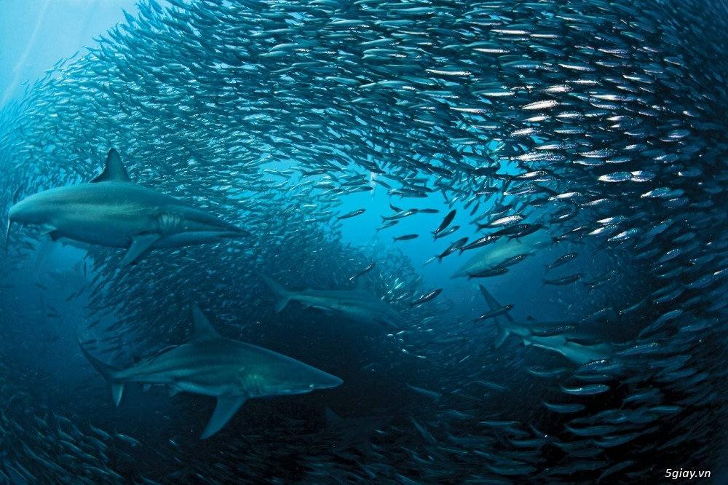
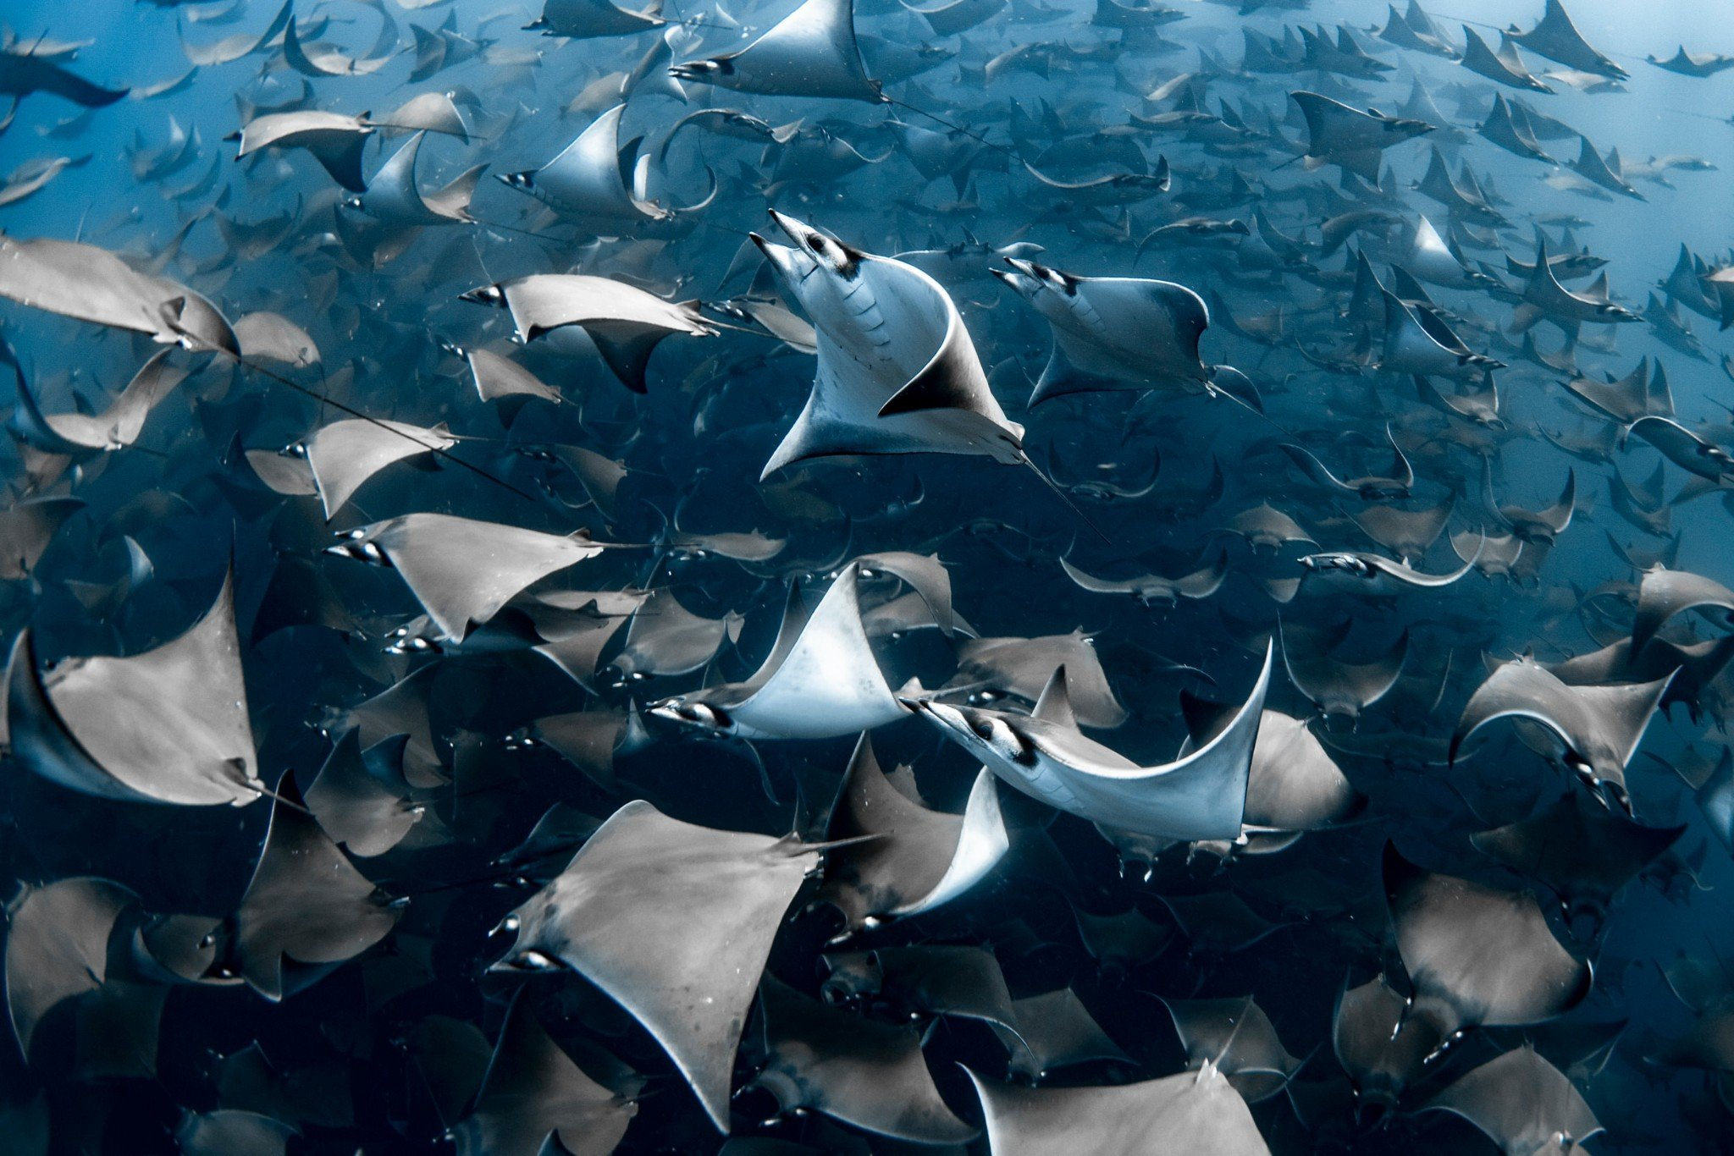

Slide 22
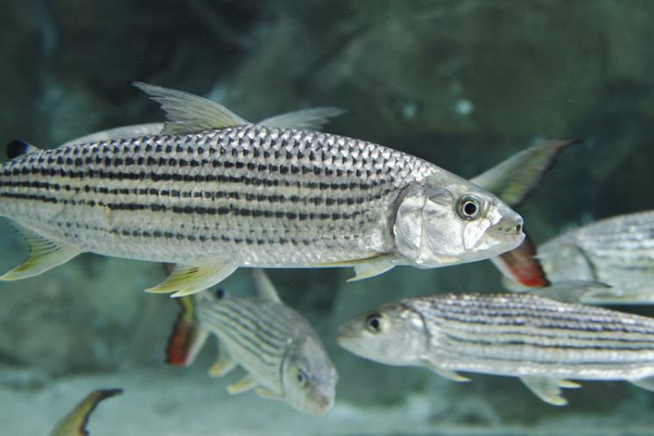
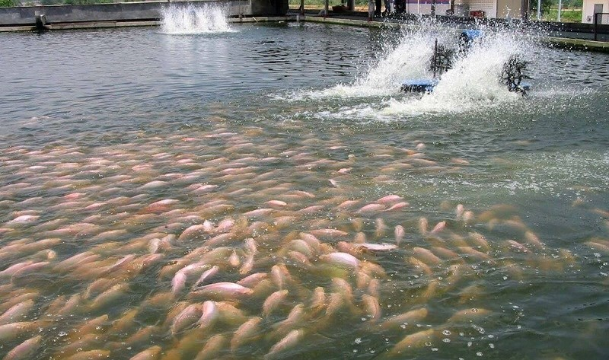

Slide 23
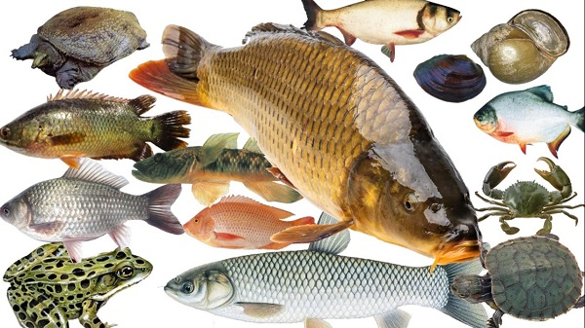

Slide 24
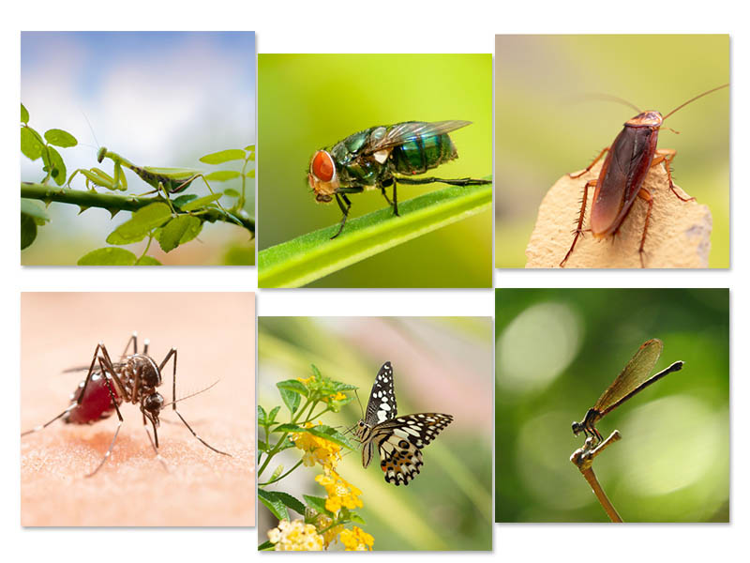
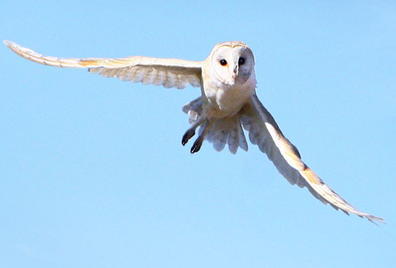

Slide 25





Slide 26
Mùa hè, ve râm ran, sen nở thắm. Lũ trẻ nô đùa trên thảm cỏ ven hồ.

Slide 27
Dặn dò

